Slide 1
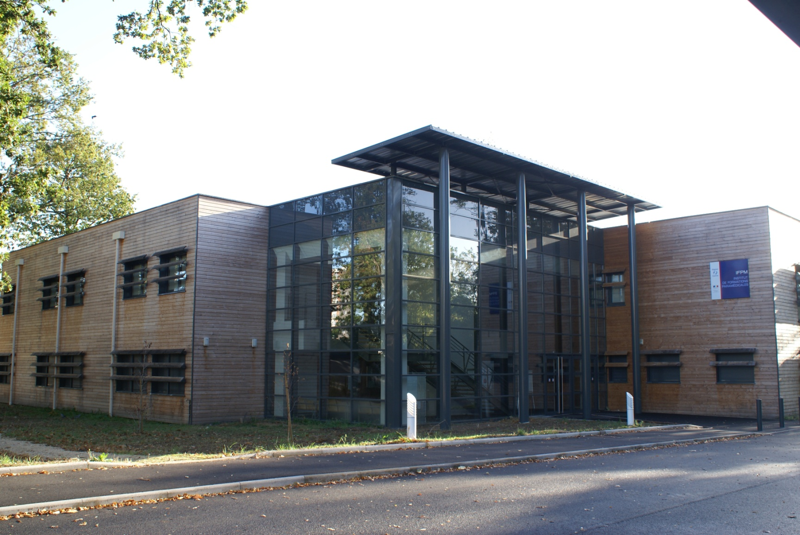
l’Institut de Formations Paramédicales d’Orléans (45)

Slide 2
Institut de Formations para –médicales
d’Orléans (45)
-
Surface couverte : 2000 m²
-
Mise en service : année 2008
-
Bâtiment modulaire

Slide 3
Descriptif succinct
Chantier IFPM à Orléans :
  Le besoin du client était de construire ce bâtiment de 2000 m² en moins de 6 mois pour que les élèves puissent rentrer en septembre dans ce bâtiment avec un confort équivalent au traditionnel et une isolation thermique permettant la classification de ce bâtiment BBC. Une insertion parfaite dans le site boisé qu’il fallait conserver au maximum.
  Le système de chauffage par des puits canadiens couplé à une pompe à chaleur.
  De façon à respecter les délais ,la solution « modulaire » s’imposait avec confort et avoir une esthétique soignée.
  L’accès chantier et la mise en place des modules ne pouvait se faire que par la face avant avec une grue de grande capacité (~120 tonnes).
  Afin de respecter les besoins techniques (chauffage, stabilité au feu…), nous avons conçu ce projet avec des modules « colisés » et permettre ainsi une hauteur sous plafond de 2,70 m (dans la « grande » salle de classe 200 m²) et 2,50 m mini pour tout le reste.
  L’ensemble du bâtiment est équipé de deux plafonds :
    Un pour la stabilité au feu ½ heure
    Un autre pour la finition et le passage des réseaux techniques
  Les revêtements de sols sont adaptés à l’utilisation des locaux, à savoir :
    Sol PVC en lés soudés à chaud pour les salles et les circulations
    Sol carrelé pour le hall et les sanitaires
  Une cage d’ascenseur dans le hall pour autoriser l’accès aux personnes à mobilité réduite à l’étage.
  Une terrasse accessible pour implantation de la centrale de traitement d’air dans l’emprise du bâtiment (ne pas réduire le terrain autour) et la pompe à chaleur dans un emplacement protégé mais restant très accessible pour la maintenance.
  Toutes les prestations architecturales souhaitées afin de « démarquer » ce bâtiment et éviter tout aspect modulaire visible.

Slide 4
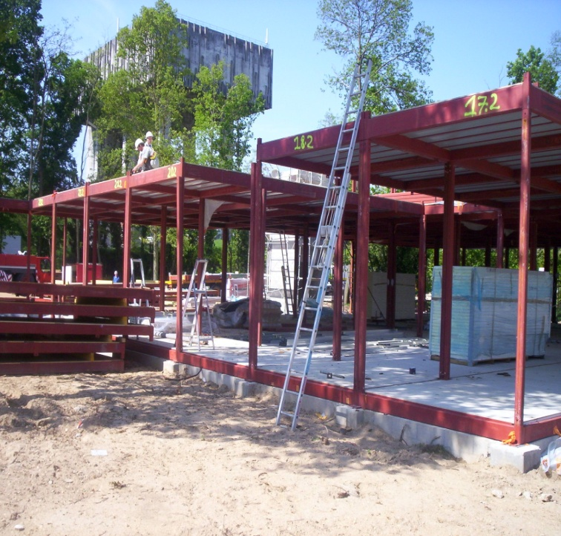
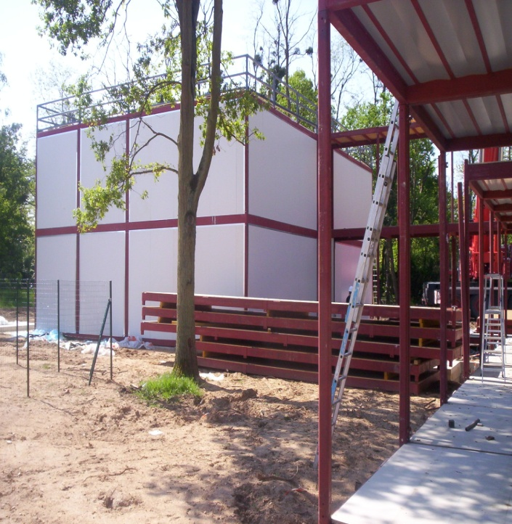
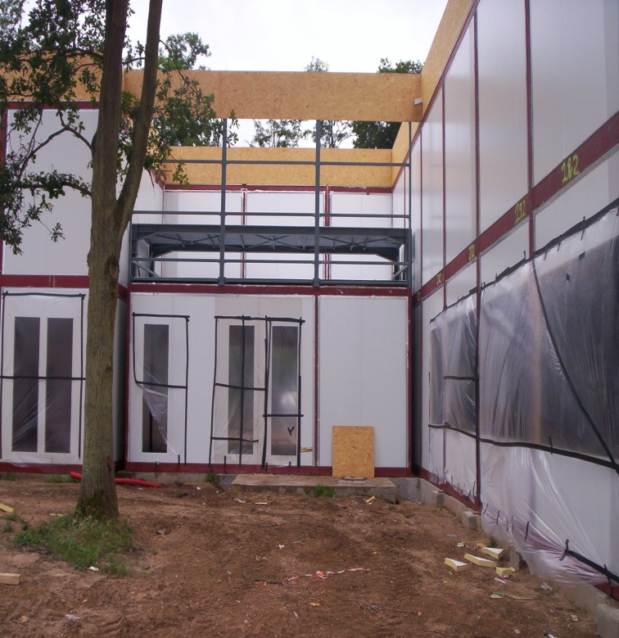
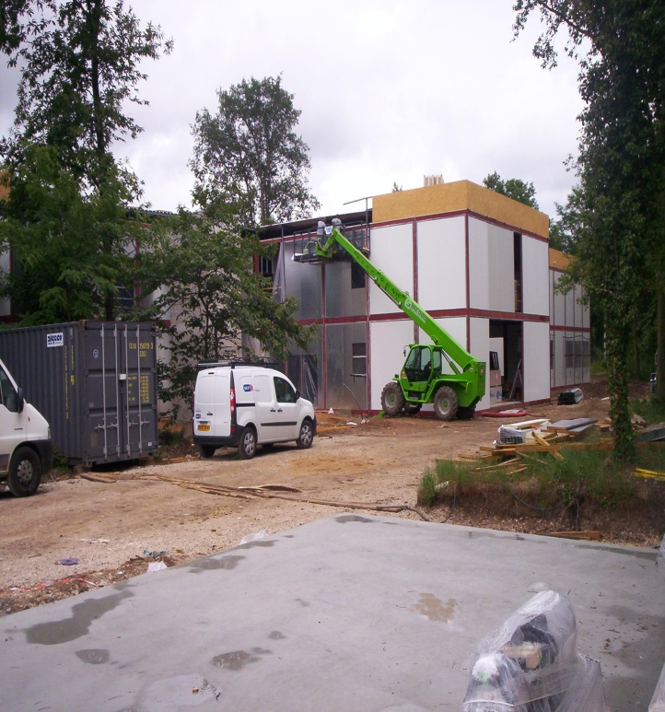
CHANTIER EN COURS

Slide 5

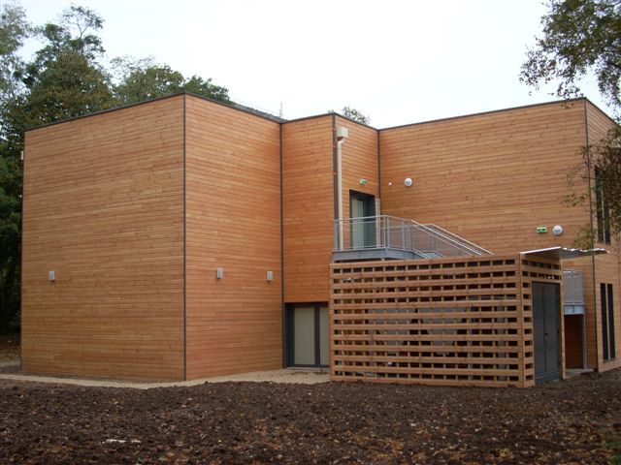
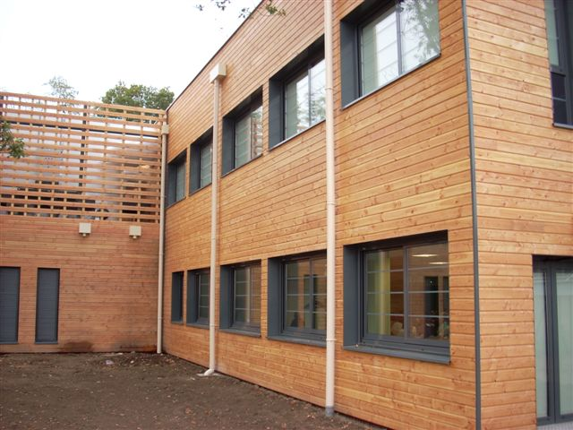

Slide 6
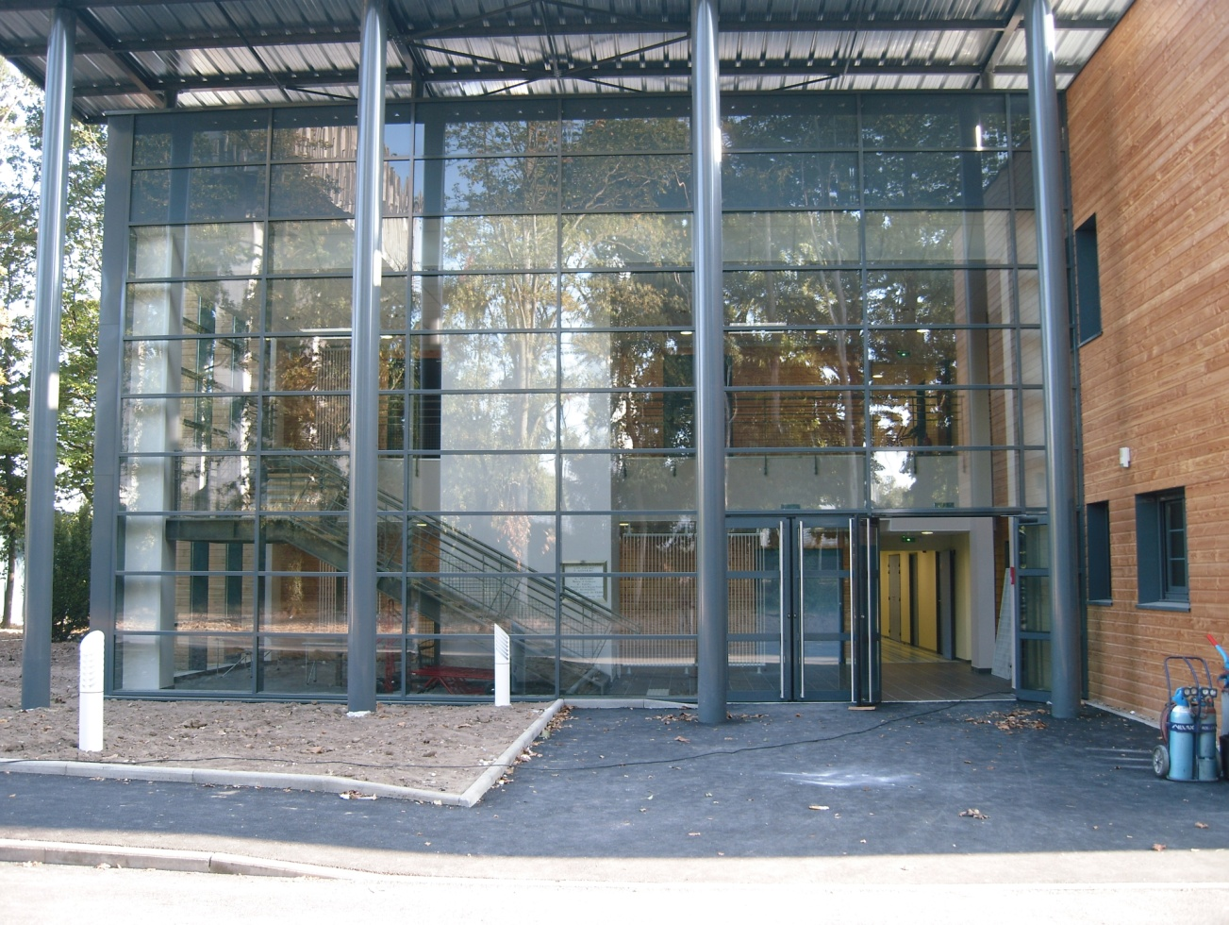
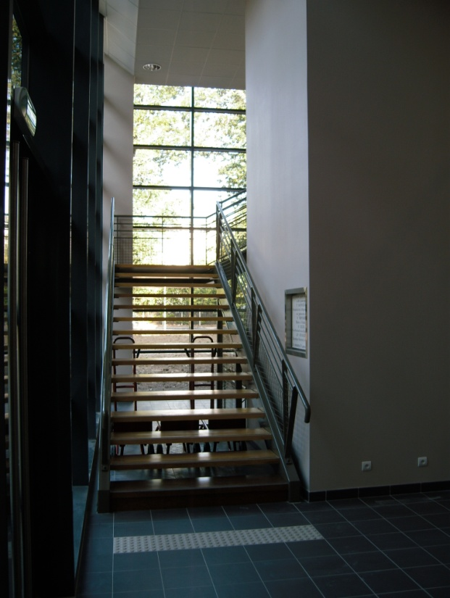
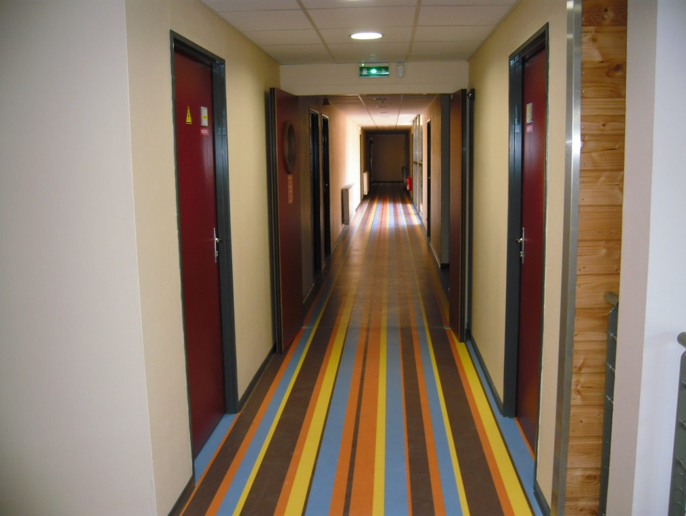

Slide 7
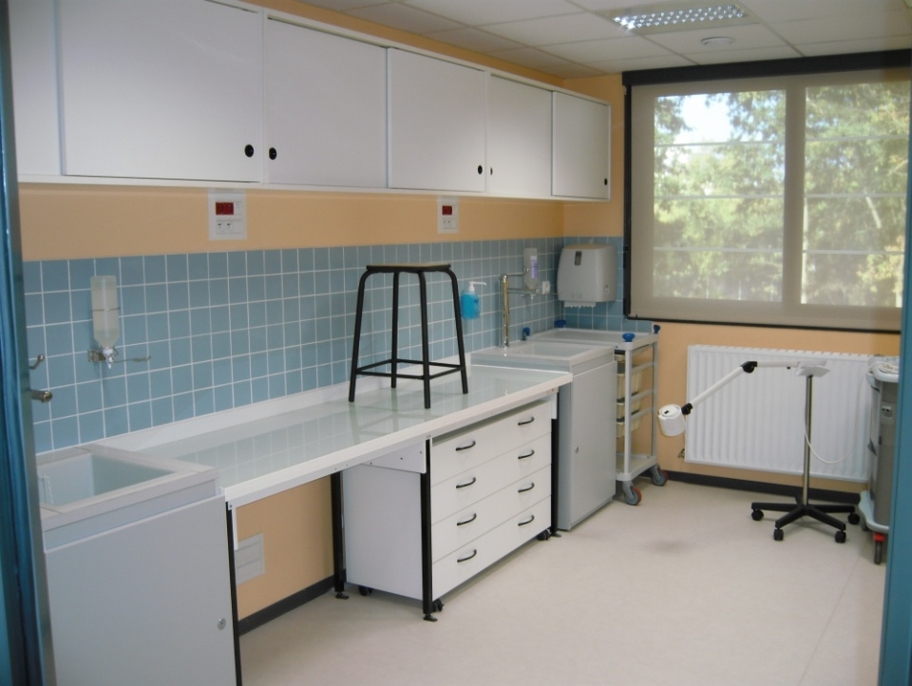
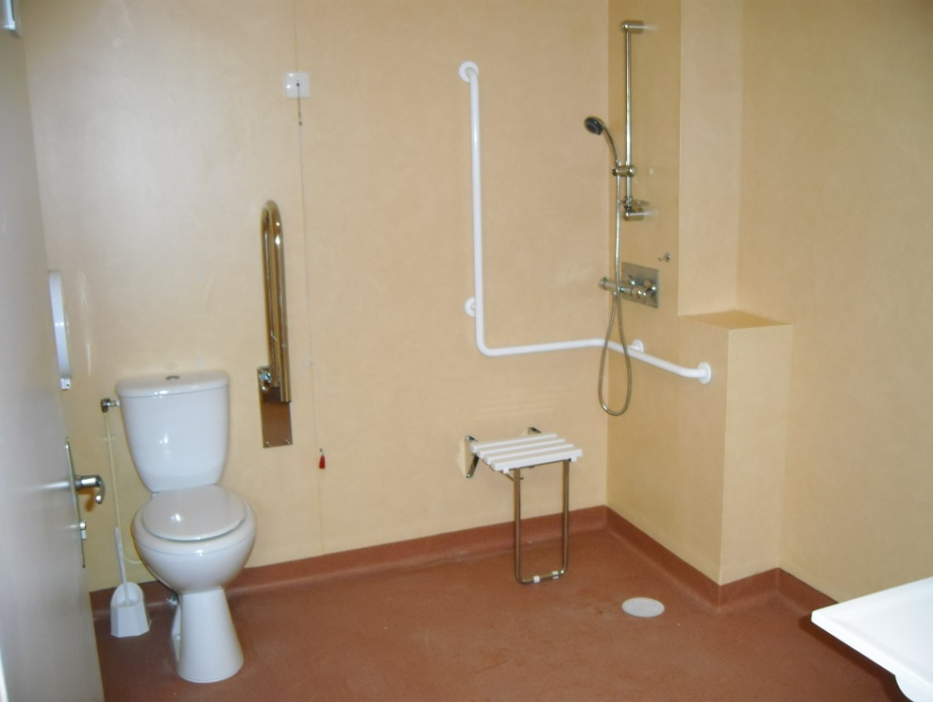
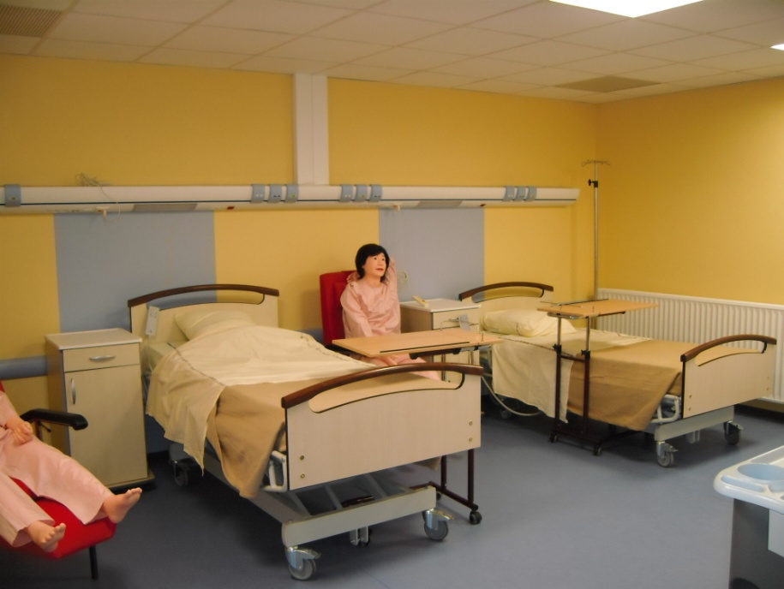
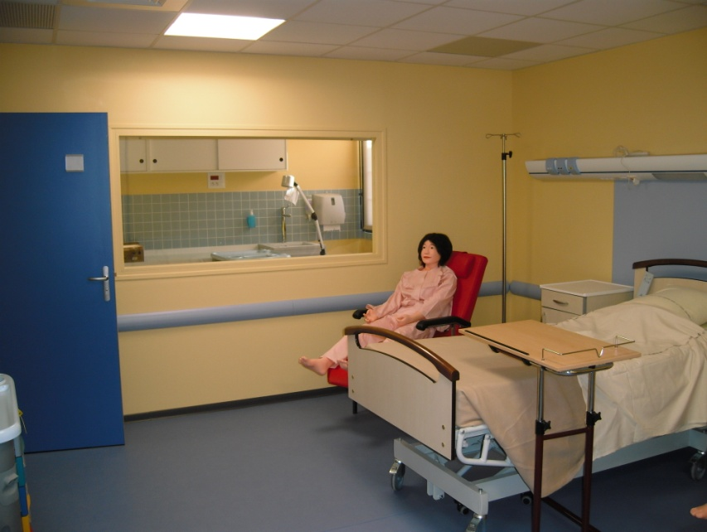
Notes:
CHAMBRES DE FORMATION POUR LES INFIRMIERES ET BRANCARDIERS
BLOC OPERATOIRE TOUT EQUIPE POUR HABITUER LE PERSONNEL HOSPITALIER AUX INTERVENTION DANS CE SITE TRES PROTEGE

